Slide 1
Презентация для музыкального занятия «Знакомство с барабаном»
(младшая группа)
Музыкальный руководитель
Хохолькова А.А.

Slide 2
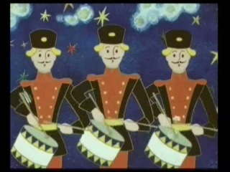
Деревянные подружки Пляшут на его макушке, Бьют его, а он гремит — В ногу всем шагать велит.

Slide 3
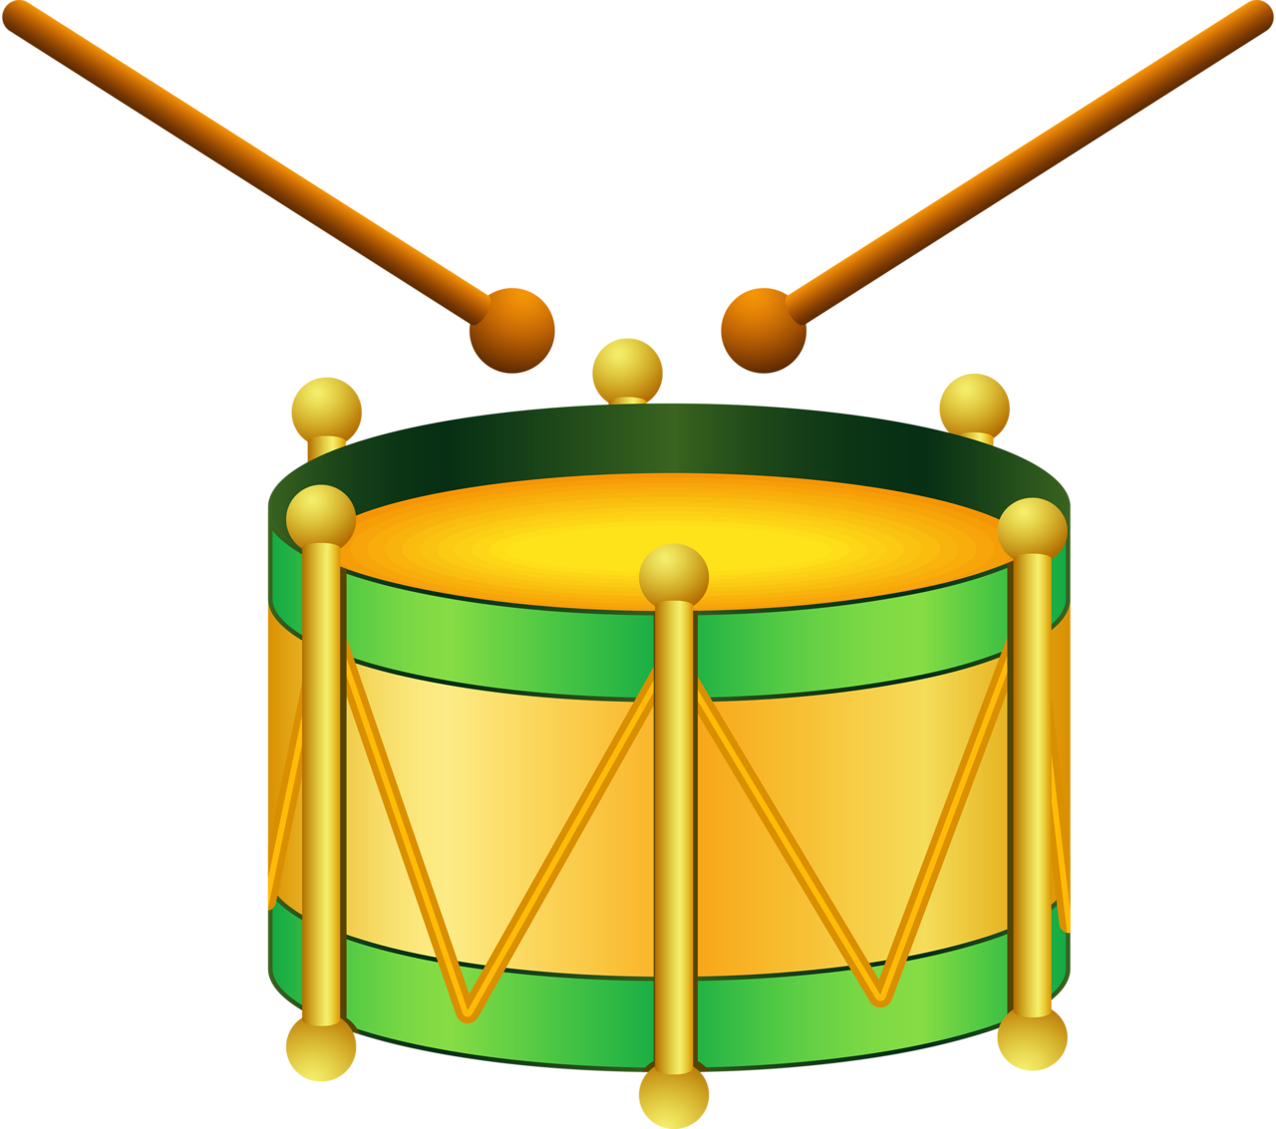
Громкий инструмент не зря нам дан, чтоб стучали в …

Slide 4
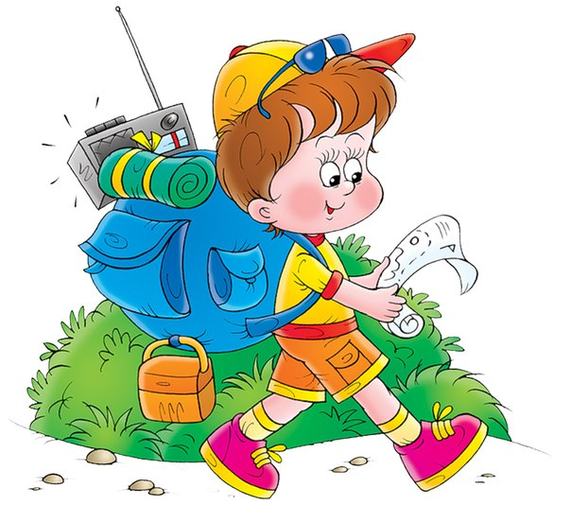
Со мной в поход легко идти, Со мною весело в пути, И я крикун, и я буян, Я звонкий, круглый

Slide 5
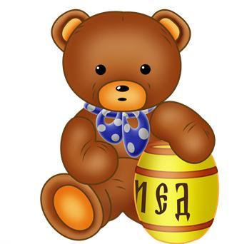
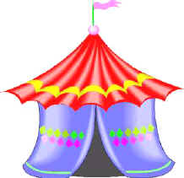
До новых встреч

